Slide 1

Prestation de services électroniques le modèle Banque Carrefour

Slide 2
Structure de l’exposé
secteur social : parties concernées, attentes
modèle Banque Carrefour : principes, intégrateur de services
application dans secteur social : Banque Carrefour de la sécurité sociale (BCSS)
défis
quelques projets
Europe
conclusion : avantages engrangés, facteurs critiques de succès

Slide 3
1. Secteur social

Slide 4






Parties concernées
v
> 11,8 millions de citoyens
> 1 million d'indépendants
3.000 acteurs chargés de
la protection sociale
> 250.000 employeurs

Slide 5
Attentes > citoyens/employeurs
protection sociale effective
services intégrés
adaptés à la situation concrète de l’utilisateur et si possible personnalisés
proposés à l'occasion d'événements se produisant au cours de la vie de l’utilisateur
naissance
école
travail
déménagement
maladie
pension
décès
création d'une entreprise
…
tous niveaux de pouvoir, services publics et instances privées confondus

Slide 6
Attentes > citoyens/employeurs
customer centricity
services axés sur les propres processus
avec un minimum de coûts et de formalités administratives
si possible offerts de manière automatique
avec un apport actif de l'utilisateur (selfservice - autonomie - suivi)
offerts de manière performante et conviviale
fiables, sécurisés et disponibles en permanence
via les canaux choisis par l’utilisateur (voie électronique, téléphone, contact direct, ...)
tout en respectant la protection de la vie privée

Slide 7
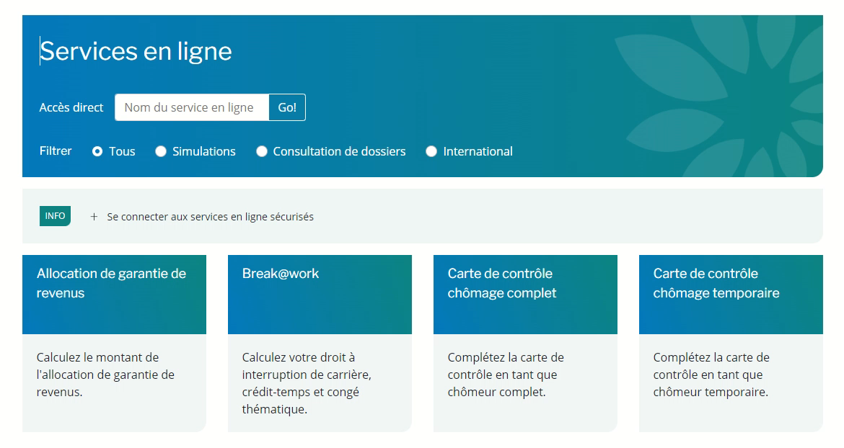







Customer centricity

Slide 8
Attentes > des autorités
des citoyens/des entreprises satisfaits par des services intégrés qui répondent à leurs attentes, avec des charges administratives minimales
maximaliser l’efficacité des politiques sociales
un contrôle des coûts pour toutes les parties concernées
optimaliser l’efficience du fonctionnement des autorités publiques et des instances privées chargées de missions d'intérêt public
une utilisation pro-active de l’information pour
l’octroi automatique de droits
la pré-introduction de données lors de la collecte d’informations
la communication d’informations ciblées aux intéressés
un soutien approprié à la politique
promouvoir l’inclusion sociale
éviter et lutter contre la fraude

Slide 9
2. Modèle Banque Carrefour

Slide 10
Modèle Banque Carrefour
sur base de principes communs en matière de
modélisation des informations
collecte unique et réutilisation des informations
gestion des informations
échange électronique d'informations
sécurisation des informations et protection de la vie privée
organisation d'un échange de données électronique efficace et dûment sécurisé et optimisation des processus entre de nombreux acteurs
tout en respectant leur autonomie ainsi que les missions qui leur sont confiées
sans enregistrement central en masse de données à caractère personnel
en vue d'une prestation de services électronique intégrée qui répond aux attentes des utilisateurs (citoyens, entreprises, professionnels, …)
coordination, stimulation et organisation confiées à un intégrateur de services assumant une fonction de carrefour

Slide 11
Modèle Banque Carrefour / principes communs
modélisation des informations
d'une façon qui se rapproche le plus possible de la réalité
de sorte qu’elles puissent être utilisées de manière multifonctionnelle
tient compte d'un maximum de besoins prévisibles d’utilisation des informations
peut être étendue et adaptée de manière souple si la réalité ou les besoins d'utilisation changent (diminution ou augmentation)
collecte unique des informations auprès des citoyens et auprès des entreprises, en coordination avec tous les acteurs et réutilisation
les informations sont uniquement recueillies pour des finalités clairement définies et dans la mesure où elles sont proportionnelles à ces finalités
les informations sont collectées une seule fois, le plus près possible de la source authentique
via un canal choisi par les citoyens et les entreprises
de préférence par la voie électronique et à l’aide de services de base uniformes
avec la possibilité d’un contrôle de qualité par celui chez qui les informations sont recueillies avant le transfert des informations

Slide 12
Modèle Banque Carrefour / principes communs
gestion des informations
répartition des tâches entre les acteurs du secteur social en ce qui concerne la collecte, la validation, la gestion, l’enregistrement des informations dans des sources authentiques et l'initiative de l’échange de données (pull et push)
les informations peuvent être agrégées de manière flexible en fonction de l'évolution des besoins
obligation de signaler les erreurs présumées dans les informations à l’acteur chargé de les valider
l’acteur chargé de valider les informations est tenu d'analyser les erreurs présumées signalées, de les corriger si nécessaire et de mettre les informations corrigées à la disposition des organismes concernés connus
les informations sont gérées pour le temps nécessaire en fonction des besoins de l'organisation, de la politique ou de la réglementation, ou encore, de préférence sous forme anonyme ou codée, aussi longtemps qu’elles ont une valeur historique ou d'archive pertinente

Slide 13
Modèle Banque Carrefour / principes communs
échange électronique d'informations
une fois recueillies et validées, les informations sont dans toute la mesure du possible enregistrées, gérées et échangées électroniquement pour éviter une réintroduction manuelle
uniquement échangées moyennant l'accord de l'intéressé ou lorsque c’est nécessaire pour les besoins de l'organisation, la politique ou la réglementation
échange effectué à l'initiative de
l'instance qui dispose des informations ou
l'instance qui a besoin des informations ou
l'intégrateur de services
échange s’opère au moyen d'un cadre d’interopérabilité fonctionnel et technique qui évolue, progressivement mais en permanence, conformément aux standards ouverts de marché et est indépendant de la technique d’échange d'informations utilisée
utilisation proactive des informations disponibles pour
l’octroi automatique de droits
la pré-introduction de données lors de la collecte d’informations
la communication ciblée d’informations aux intéressés

Slide 14
Modèle Banque Carrefour / principes communs
protection des informations
sécurité, intégrité et confidentialité des informations traitées sont garanties grâce à un ensemble intégré de mesures de sécurité structurelles, organisationnelles, ICT, physiques, personnelles et autres
données à caractère personnel uniquement utilisées à des fins conciliables avec les fins pour lesquelles elles ont été recueillies
données à caractère personnel uniquement accessibles aux utilisateurs mandatés à cette fin en fonction des besoins de l’organisation, de l'application de la politique ou de la réglementation
en dehors des cas où l'accès est prévu par la loi, l'autorisation d’accès aux données à caractère personnel est accordée par un comité de sécurité de l’information

Slide 15
Modèle Banque Carrefour / principes communs
sécurité & privacy by design
toute communication de données à caractère personnel à des tiers requiert une délibération du Comité de sécurité de l’information
les autorisations de communication de données à caractère personnel sont publiques
tout échange électronique concret de données à caractère personnel fait l'objet d'un contrôle préventif de la conformité aux autorisations en vigueur par une instance autre que celle qui met à disposition les informations ou en a besoin, en l'occurrence l'intégrateur de services assumant une fonction de carrefour
tout échange électronique de données à caractère personnel fait l’objet de logging afin de pouvoir éventuellement tracer par la suite tout usage impropre
chaque fois que les informations sont utilisées pour une décision, les informations utilisées sont communiquées lors de la notification de la décision
toute personne a un droit d’accès et, si les données sont incorrectes, de rectification de ses propres données à caractère personnel
au sein de tout organisme qui participe au flux de données électronique est créé un service de sécurité de l'information, avec une mission de conseil, de stimulation, de documentation et de contrôle
l’ensemble des mesures structurelles, organisationnelles, juridiques et techniques sont décrites dans des policies sur la base de la norme ISO 27xxx

Slide 16
Modèle Banque Carrefour / intégrateur de services
intégrateur de services, chargé d’une fonction de Carrefour et géré par les représentants des acteurs du secteur concerné afin
de bénéficier de leur confiance
de garantir un fonctionnement orienté vers le client
missions de l’intégrateur de services
définir la vision en matière de prestation de services électronique intégrée dans le secteur concerné
promouvoir la vision et définir les principes de base communs dans le secteur concerné
coordonner l’optimisation des processus
gérer des programmes et des projets
déterminer, implémenter et gérer la plate-forme de collaboration
niveau technique: architecture et standards pour un échange sécurisé de données
niveau sémantique: harmonisation des notions et coordination des adaptations de la réglementation
logique métier et orchestration
promotion des applications orientées services

Slide 17
Modèle Banque Carrefour / intégrateur de services
missions de l’intégrateur de services
gérer un répertoire des références qui constitue la base pour l’organisation de l’échange électonique de données entre les acteurs du secteur concerné
contenu
quels types d’informations concernant quelles personnes sont disponibles à quel endroit et pour quelles périodes
quels acteurs sont habilités à recevoir quelles informations relatives à quelles personnes et dans quelles circonstances
quels acteurs souhaitent recevoir automatiquement quelles informations relatives à quelles personnes et dans quelles circonstances
fonctions
contrôle d’accès préventif
routage des informations
communication automatique des données modifiées
gérer le changement, la formation et le coaching
intervenir en tant que tiers de confiance pour le codage et l’anonymisation de données

Slide 18
Modèle Banque Carrefour
efficacité de la politique
systèmes d’information pour
l’appui à la politique
la recherche
l’évaluation de la politique
mise en œuvre stratégique des systèmes d'information pour
éviter le non-recours aux droits (octroi automatique)
l’inclusion sociale
éviter et lutter contre la fraude
la continuité de l’octroi de droits
…
exécution efficace de la politique
excellence opérationnelle
gestion et protection des données
collecte unique et validation
correctes et disponibles à temps
réutilisables et partagées
processus
déterminé par les évènements
chaînes de processus
répartition des tâches entre acteurs en fonction des compétences
architecture
Architecture Orientée Service
modularité et encapsulation
synergies via technologies cloud et container

Slide 19
3. Application dans le secteur social

Slide 20
Banque Carrefour de la sécurité sociale
créée auprès du SPF sécurité sociale
loi du 15 janvier 1990
gestion paritaire
loi du 25 avril 1963 sur la gestion des organismes d'intérêt public de sécurité sociale et de prévoyance sociale
comité de gestion composé notamment de représentants des travailleurs, des employeurs et des indépendants
certaine autonomie
arrêté royal du 3 avril 1997 portant des mesures en vue de la responsabilisation des institutions publiques de sécurité sociale
technique du contrat d’administration
contrat entre l’Etat et la BCSS
contient les règles et conditions spécifiques dans lesquelles la BCSS remplit ses missions
BCSS est une ‘institution publique de sécurité sociale’ (IPSS)

Slide 21
Banque Carrefour de la sécurité sociale
but
agir comme moteur et coordinateur de l’eGovernment dans le secteur social
rassembler et faire collaborer les acteurs du terrain pour améliorer la qualité, l’efficacité, l’efficience et la performance du secteur social
travailler sans relâche à la réforme des processus et des relations entre les 3.000 instances actives dans le secteur social (entités fédérales, fédérées et locales) et entre ces instances, les corps intermédiaires, et les citoyens et entreprises
innovation
capacité à anticiper les grands défis et à y apporter des réponses innovantes
pionnier pour légiférer sur les nouvelles technologies et pour implémenter de nouveaux projets qui font appel à ces nouvelles technologies
plate-forme informatique complètement orientée services
G-cloud

Slide 22
Banque Carrefour de la sécurité sociale - résultats
un réseau entre 3.000 acteurs du secteur social avec des services de base
près de 2,15 milliards de messages échangés entre les acteurs du secteur en 2025
identification unique des citoyens
identification unique des entreprises
rationalisation, collecte unique et réutilisation des données (principe only once)
automatisation des droits supplémentaires
220 messages structurés et 120 services web après optimisation des processus et autorisations du Comité de Sécurité de l’Information
déclaration multifonctionnelle des données salaire et temps de travail des employeurs à l’ensemble de la sécurité sociale, d’application à application
suppression de pratiquement tous les échanges d’information papier directs ou indirects
data center commun aux IPSS, environnement SOA, services partagés et intégrés, environnement cloud
lutte plus efficace contre la fraude
charges des employeurs diminuées
d’1 milliard € pour le secteur social

Slide 23
Un réseau avec des services de base
Internet
réseau technique
R
FedMAN
Utilisateurs
R
Isabel
FW
R
…
R
Backbone
FW
FW
FW
FW
FW
R
R
R
R
R
ONEm
BCSS
INASTI
R
R
CIN
…

Slide 24




Un réseau avec des services de base
Entreprises d’intérêt public
INASTI
réseau fonctionnel
ONSS
SFP
AIS
SIGeDIS
SPP IS
Régions Communautés
SPF E&TO
Villes communesCPAS
FEDRIS
ONEM
ONVA
CIN
INAMI
SPF SS

Slide 25
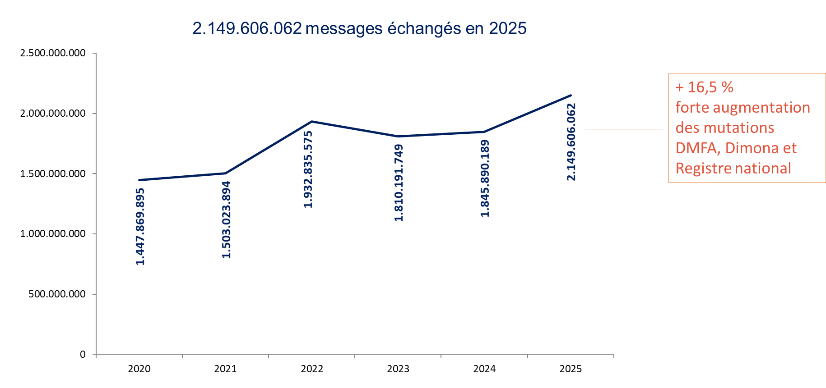

Slide 26


Simplification de processus
entre 3.000 acteurs concernés par la protection sociale
entre 3.000 acteurs concernés par la protection sociale
d’une part et 230.000 employeurs d’autre part
→ limité à 3 moments et si possible d'application à application
la déclaration immédiate d'emploi et de préavis
la déclaration trimestrielle relative au salaire et au temps de travail
la survenance d'un risque social
v
800 formulaires
papier
220 processus électroniques
v
80 formulaires
papier
30 processus électroniques

Slide 27
Simplification de processus
messages électroniques en moyenne réduits à 1/3 des rubriques des formulaires papier
Bureau du plan : les charges pour les entreprises sur le plan des formalités administratives dans le secteur social ont diminué de > 1 milliard € par an
v
v
1 milliard €

Slide 28
Disponibilités et délais de traitement
disponibilité des services (norme: 98%)
délais de traitement (normes: 99% - 99,5%)
99,96 % pour le système
informatique de la BCSS
99,82 % pour le les services
du Registre national
maximum 1 seconde dans 99,69 % des cas
maximum 2 secondes dans 99,94 % des cas
en mode batch maximum 4 jours calendrier dans 99,74 % des cas

Slide 29
Répertoire des références
27.544.848 personnes différentes inscrites dans le répertoire des références
en moyenne chaque personne est connue dans 15,41 secteurs
438.839.377 dossiers sont actifs dans le répertoire des personnes

Slide 30
Valeurs
Respect
Travail d’équipe
Recherche de l’excellence
Orientation client-partenaire
Sens des responsabilités
Attention prêtée aux résultats
Capacité d’apprentissage
Crédibilité
Empowerment
Intégrité
Confiance

Slide 31
Frank Robben administrateur general
- administrateur general adjoint
Gestion des programmes, des projets & des clients
Pim Petereyns
Développement des applications
Danny Devos
Innovation & soutien à la décision
Peter Maes
Audit interne & sécurité de l'information
Kurt Maekelberghe
Management des ressources
Laure Morelli
Chefs de projet
Lead architect
Juristes
Ressources humaines
Interopérabilité technique
Ingénieurs d’application
Communication
Budget & finances
Identification
Développeurs d’application
Data analist
Facility management
Gestion des services
Système
Risk management & internal control
Middleware/ESB
Management Information System
Traducteurs
core
value- added
I&S
supporting

Slide 32
Banque Carrefour de la sécurité sociale
Loi organique du 15 janvier 1990
84 collaborateurs
19 millions € de budget annuel
Réseau de 3.000 acteurs dans le secteur social
Contrat d’administration
Comité de gestion
Comité de coordination
CSI - Comité de sécurité de l’information
> 2,149 milliards de messages échangés en 2025
190 BPR 220 messages structurés
120 services web
99,9% de disponibilité des services
Portail de la sécurité sociale
33 applications pour les citoyens
> 50 applications pour les employeurs
> 25 awards internationaux et nationaux

Slide 33
4. Défis

Slide 34
Défis
la manière dont les autorités collectent et échangent des données pour la sécurité sociale a été conçue il y a plus de 30 ans pour répondre aux besoins de l'époque
notre vision demeure la même
offrir des services numériques basés sur les données nécessaires pour gérer les droits sociaux du citoyen et percevoir des cotisations
simplifier et diminuer la surcharge administrative des citoyens, des employeurs et des professionnels
notre société et la technologie ont changé, cela requiert de nouvelles solutions
nous devons formuler des réponses aux évolutions sociétales
aux changements dans les concepts traditionnels avec lesquels travaille la sécurité sociale : revenus, statut, temps de travail, formes familiales et ménages, être à charge, etc...
aux demandes de systèmes plus conviviaux et plus rapides
à la forte augmentation de la mobilité internationale des citoyens
à la nécessité d’une inclusion digitale
à la rapide évolution technologique de ces dernières années

Slide 35
Défis
réformes de l’Etat et décentralisation des décisions politiques
services intégrés avec une charge administrative minimale
ne provoquent pas d’augmentation du coût d’exécution global
suggestions
éviter des décisions qui se recoupent ou non coordonnées → transparence
organisation exécutive réfléchie et gestion de celle-ci
accords entre les différents niveaux de pouvoir sur les données factuelles requises
limitation du nombre d’organes d’exécution
intégration de services
réglementation commune en matière de gestion de l'information et de sécurité de l'information
accords de coopération
Notes:
minimale administratieve lasten voor de burgers en de ondernemingen
suggesties
vermijden van overlappende of ongecoördineerde besluitvorming
transparantie tussen de onderscheiden beleidsniveaus over respectievelijk beleid en regelgeving
weloverwogen uitvoeringsorganisatie en het beheer ervan
beheersen van het aantal uitvoeringsinstellingen
→streven naar intergouvernementele organisaties met waarborg van een geïntegreerde en loyale uitvoering van het respectievelijke beleid
→vertegenwoordigers van onderscheiden overheidsniveaus in beheersorganen van de intergouvernementele organisaties
→gemeenschappelijke financiering volgens vastgelegde parameters
dienstenintegratie:
→ binnen een thematische sector, verticale overheidsniveau-overschrijdende informatiebeheerprocessen

Slide 36
Défis
modèle de données unique et couche de données centrale
la BCSS participe à l’élaboration d’une notion de revenu uniforme (moyens disponibles)
revenu provenant du travail (travailleur salarié, fonctionnaire, travailleur indépendant)
assurances sociales
assistance
patrimoine
rendre la notion opérationnelle conforme à la notion statistique
la plus actuelle possible
architecture d'entreprise pérenne pour la sécurité sociale
transition vers économie API
transition vers Event Driven Architecture (EDA)
Notes:
sociale verzekeringen
inkomensvervangend (ziekte en invaliditeit, arbeidsongeval, beroepsziekte, werkloosheid, ouderdom, overlijden)
kostendekkend (kinderlast, geneeskundige verzorging)
bijstand
gewaarborgde gezinsbijslag
IGO
tegemoetkoming aan gehandicapten
leefloon

Slide 37








API Economy - CBSS & Social Security API Gateway Platform
PROVIDERS
CONSUMERS
API dans institutions mêmes
API de l’institution pour BREAK OUT
API pour les IPSS
(Via BCSS)
API de la BCSS pour les IPSS
API pour les pouvoirs publics (no BCSS)
API pour tierce partie (relation, autorisation)
API pour tierce partie (consen-tement, autorisation)
eBOX
Wallet …
PORTAIL
AUTHORISATION SERVICE & BCSS
(répertoire des références - autorisation - logging)
SECURITY & COMPLIANCE

Slide 38
Event-Driven Architecture (EDA)
Event-Driven Architecture (EDA) is a strong alternative to
Managed File Transfer and file driven exchanges as a legacy of mainframe technology
Real-Time Updates: Social security systems often involve the processing of various events, such as changes in employment status, updates in personal information, or eligibility criteria.
EDA allows for real-time updates and notifications, ensuring that relevant parties are informed promptly about any changes or events.
Event-Driven Architecture (EDA) is an architectural pattern that emphasizes the production, detection, consumption, and reaction to events. In this context, an event is a change in state or a significant occurrence within a system.
EDA is widely used in various domains, including software systems, microservices, and distributed systems

Slide 39
Défis
concevoir la sécurité sociale numérique selon la philosophie eGov3.0, articulée autour de 8 axes
modèle de données unique étendu, transparence et autonomie
simplifier la réglementa-tion et les processus
l’utilisateur est
au centre
à travers les niveaux de pouvoirs
partager en « Real Time » et prendre des décisions « First Time Right »
octroi automatique
des droits
architecture d’entreprise
« pour l’avenir »
inclusion numérique

Slide 40
Philosophie eGov3.0 – Ménage et revenu
la situation familiale et la composition administrative d'un ménage ne sont pas des concepts neutres
octroi de droits
(autrefois surtout) sélectivité catégorielle sur base du statut social
de plus en plus sélectivité sur base des revenus/ressources disponibles
développement d'un service modulaire offrant deux fonctionnalités
consultation de données factuelles pour une délimitation correcte du ménage
consultation des composants de revenu pour chaque membre du ménage, tel que déterminé par la réglementation de l'institution qui effectue la consultation
Notes:
Gezinssituatie en administratieve samenstelling van een gezin is niet neutraal
alleenwonende heeft recht op verhoogde werkloosheidsuitkering
gezinssituatie bepaalt de hoogte van de arbeidsongeschiktheidsuitkering
gezinssituatie bepaalt het bedrag van het recht op de verhoogde tegemoetkoming
alleenstaande ouder heeft recht op verhoogde gezinsbijslag
enz.

Slide 41
Philosophie eGov3.0 – Ménage et revenu
l’accès au service est protégé
au niveau juridique → délibération du Comité de sécurité de l'information
au niveau opérationnel → intégration préalable dans le répertoire des personnes de la BCSS avant de pouvoir consulter les composants de salaire
valeur ajoutée pour le citoyen
les droits sont d’emblée accordés correctement (« first time right »)
les droits sont accordés plus rapidement (« nearly real time »)
favorise la poursuite de l’automatisation de l’octroi de droits
évite les contacts inutiles avec le citoyen
valeur ajoutée pour les institutions
bon rapport coût/efficacité
font appel à un seul service central modulaire
ne doivent pas chacun implémenter et entretenir la logique
optimisation et automatisation des processus décisionnels

Slide 42
Philosophie eGov3.0 – Mandats citoyen
qu’est-ce qu’un mandat citoyen
un accord entre un citoyen (mandant) et une instance tierce (mandataire)
règle l’accès aux données à caractère personnel concernant le citoyen et leur traitement par l'instance tierce
pour une finalité déterminée
limité dans le temps
le citoyen peut à tout moment y mettre fin
3 types de mandats
type I = utilisation de données citoyen d'une entité par une autre entité au sein d'un cadre légal → modèle BCSS classique (délibération, utilisation du répertoire des personnes)
type II = utilisation de données citoyen d'une entité par une autre entité en dehors d’un cadre légal
type III = accès aux applications des IPSS/autorités par un autre citoyen que le citoyen lui-même

Slide 43
Philosophie eGov3.0 – Mandats citoyen
par un citoyen à une institution en dehors d'une mission légale (type II)
premier cas d’utilisation « données précontractuelles » en production depuis début 2025
porte sur la communication de certaines données à caractère personnel par l’ONSS à des employeurs potentiels afin de vérifier pendant la phase précontractuelle si certaines réglementations en matière de cotisations sociales (flexi-job, étudiant,...) sont applicables en cas d’engagement de l’intéressé
par un citoyen à un autre citoyen (type III)
lorsqu’ils accomplissent des démarches sur des plateformes en ligne des autorités, certains citoyens peuvent avoir besoin d’aide de personnes de confiance
le citoyen est libre de choisir la personne qui l’aidera
demande concrète de l’ONEm de mettre en œuvre les mandats citoyen-citoyen pour aider à compléter la carte eC3.2 (carte de contrôle chômage temporaire)
demande concrète du SPF Sécurité sociale pour la gestion du droit de stationnement numérique pour les personnes en situation de handicap

Slide 44
Philosophie eGov3.0 – Mandats citoyen type III
cadre juridique très similaire à celui des mandats de type II
le Comité de sécurité de l’information définit, à partir de bonnes pratiques, un cadre général auquel chaque mandat de type III doit répondre
par mandat de type III, le Comité de gestion compétent formulera une proposition quant à l’accès qui est nécessaire pour quelles données et quel service
cette proposition est soumise au CSI et définit :
les catégories de données concernées
les fonctionnalités proposées
la durée du mandat
les finalités pour lesquelles le mandat est octroyé
l'accès aux services peut être regroupé par thèmes (clusters) lorsque cela est utile pour le soutien envisagé
le tiers qui souhaite avoir recours aux possibilités prévues dans la délibération doit explicitement accepter les conditions d’utilisation qui découlent du Cadre général et, le cas échéant, celles qui découlent des modalités spécifiques

Slide 45
5. Projets

Slide 46
Priorités
2025
432 demandes de projets prioritaires et change requests ont été exécutés
2026
portfolio consolidé de 138 demandes
disponible sur la page Comité général de coordination
46

Slide 47
Priorités - tendances
impact de l’accord de gouvernement fédéral
réforme de la réglementation en matière de chômage
échanges de données avec les services régionaux d’aide à l’emploi VDAB, FOREM, ACTIRIS et ADG
échanges de données avec les organismes de paiement pour l’accompagnement des demandeurs d’emploi
échanges de données avec les organismes assureurs (assurance maladie)
cotisation de solidarité (cotisation patronale de 30% sur l'indemnité 2^{ième} et 3^{ième} mois d’incapacité de travail)
échanges de données entre l’INAMI/organismes assureurs et l’ONSS
échanges de données avec les services régionaux d’aide à l’emploi VDAB, FOREM, ACTIRIS et ADG
BCSS comme architecte
collaboration avec les entités fédérées et les administrations locales
utilisation généralisée des statuts sociaux pour l’octroi de droits supplémentaires
source SPF Finances très consultée
avertissement-extrait de rôle/patrimoine/”MyRent” (contrats de bail)/”Movables” (biens mobiliers)
consolidation
utilisation complémentaire de services existants

Slide 48
Priorités BCSS
eGov3.0 – intégration de cas d'utilisation supplémentaires dans le système de mandats citoyen
déjà en production pour les échanges de données dans un contexte précontractuel
demandes pour
carte de contrôle électronique chômage
droit de stationnement numérique pour les personnes en situation de handicap
Agentschap Overheidspersoneel (accès au passé professionnel pour l'insertion correcte du futur travailleur)
élaboration d’un cadre général pour les communications de données (opérationnelles) aux villes et communes
interrogation de la Vereniging van Vlaamse Steden en Gemeenten (VVSG) / Brulocalis / Union des Villes et Communes de Wallonie (UVCW) afin de connaître les besoins
en collaboration avec les intégrateurs de services pour l’accès technique
implication dans les programmes de l’UE

Slide 49
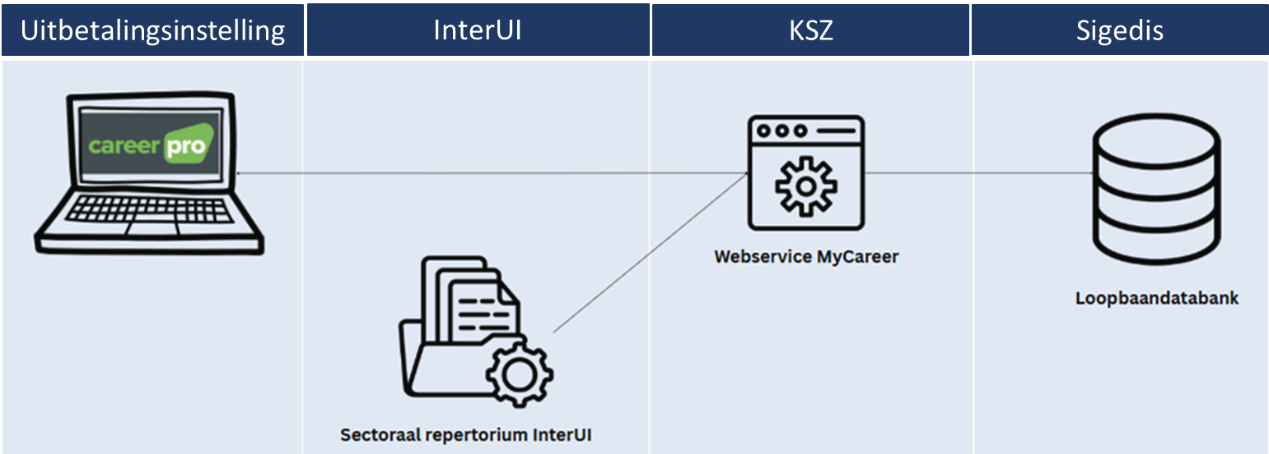
BCSS comme architecte - Réforme du chômage
demande des organismes de paiement d'obtenir accès à l’aperçu de carrière de leurs clients
pour éviter les renvois inutiles du demandeur d’emploi
afin de répondre aux questions de clients inquiets aux guichets de la première ligne
proposition BCSS : ouverture de l’application web CareerPRO aux agents des organismes de paiement
visualisation de la carrière de la même manière que le citoyen la voit dans MyCareer
cadre de référence commun et univoque pour le dialogue

Slide 50
BCSS comme architecte - Ouvriers saisonniers
problématique
l’adresse dans le pays d'origine du travailleur saisonnier est une donnée volatile qui n’est pas toujours connue de l’administration fiscale et des fonds de sécurité d'existence
les courriers ne parviennent pas ou sont envoyés à l’employeur belge
concerne principalement les ouvriers originaires de pays de l’Europe de l’Est (Pologne, Roumanie, Bulgarie)
travailleur étranger est censé présenter une attestation de résidence
pour attester qu'il s’agit fiscalement d'un non-résident
pour contacter l’ouvrier en ce qui concerne l’obligation de déclaration fiscale si le précompte professionnel n’est pas libératoire
pour l’identification unique dans le cadre d’échanges de données entre des administrations belges et étrangères
proposition BCSS : décomposer la problématique en sous-problèmes élémentaires
identification unique → sur la base du n° BIS et usage de données contrôlées et stables (nom, prénom, date de naissance, lieu de naissance) complétées avec le numéro d’identification étranger pour alimenter le registre des liens
communication → activation de l’eBox par le travailleur saisonnier étranger

Slide 51
Collaboration avec les entités fédérées
poursuite de l’intégration opérationnelle dans le réseau de la BCSS d’instances régionales
préparation et activation des flux de données auprès des instances régionales
suivi continu du transfert de compétences ayant un impact sur les flux de données et services
quelques projets pour 2026 relatifs à la Région de Bruxelles-Capitale
transmission d'informations incapacité de travail (Société du logement de la Région de Bruxelles-Capitale et sociétés immobilières de service public (SISP))
extension accès cadastre des pensions aux détails du pécule de vacances pour Hydralis/Vivaqua et la ville de Bruxelles
transmission des enfants à charge pour la réduction du précompte immobilier (Iriscare et Bruxelles Fiscalité)

Slide 52
Collaboration avec les entités fédérées
quelques projets pour 2026 relatifs à la Flandre
octroi de droits dérivés sur base de BelRAI Screener Vlaanderen (DZORG)
accès au revenu imposable pour l’assurance revenu garanti (Vlaams Woningfonds)
migration technique octroi automatique réduction précompte immobilier Région flamande pour enfants en situation de handicap et enfants à charge (Vlaamse Belastingdienst)
détermination ‘personne à charge’ pour droits dérivés Code flamand du logement (Wonen in Vlaanderen et Vlaams Woningfonds)
passage à envoi regroupé des mutations RN et registres BCSS (Vlaamse dienstenintegrator)
extension répertoire des personnes protection sociale flamande (DZORG)
optimisation flux de données allocations d’études 18+ (AHOVOKS)
transmission automatique population entrante dépistage du cancer (DZORG)
quelques projets pour 2026 relatifs à la Région wallonne
ajout des organismes assureurs wallons au projet European Disability Card (EDC)
exposition des données BelRAI dans le cadre de la reconnaissance du handicap
refonte des méthodes de transmission de l’information métier et technique entre les partenaires dans un souci d’uniformisation et de facilitation du travail
ajout des CPAS comme destinataires des notifications HandicapFileNotifications

Slide 53
Des projets auxquels la BCSS est associée
droits supplémentaires - statuts sociaux harmonisés (SSH) & MyBEnefits
MyGov.be
carte isi+
eBox citoyen
lutte contre la fraude
CPAS
G-Cloud
Datawarehouse marché du travail et protection sociale
services pour les employeurs (Dimona – DmfA – DRS)
services pour les citoyens
services pour des tiers
portail de la sécurité sociale

Slide 54
Statut social et Droits supplémentaires
statut social pour un peu plus de 2 millions de citoyens en Belgique
revenu limité
handicap physique ou mental
enfant ayant des besoins spécifiques
…
les citoyens avec un statut social bénéficient de droits supplémentaires
tarif social pour le gaz, l’électricité, l’eau, les télécoms
tarif social transports en commun (SNCB, De Lijn, TEC, ...)
logement social
réduction fiscale, collecte gratuite des ordures ménagères
réduction sur des activités socioculturelles ou sportives
…

Slide 55
Statuts sociaux / exemples

Slide 56
Droits supplémentaires - constat
non-recours (non-take up)
non-transparence : les citoyens ne connaissent pas ou guère leurs droits
Effet Matthieu : les droits n'arrivent pas chez le groupe cible (vulnérable)
seuil: la procédure de demande et d'octroi de droits sociaux est souvent compliquée et longue
Inefficacité : les mesures sociales ratent leur but
statu quo du pourcentage de pauvreté au lieu d'inclusion sociale : le nombre de personnes pauvres ne diminue pas proportionnellement

Slide 57
Statuts sociaux harmonisés (SSH) - contexte
les statuts sociaux sont souvent complexes et ne sont pas toujours compris par les différentes parties concernées
la régionalisation des statuts sociaux
la réglementation en matière d’octroi de ‘droits supplémentaires’ est aussi complexe (avantages/conditions/périodes de référence)
pas de schéma notionnel univoque
il existe déjà de nombreux échanges de données (tarif préférentiel, exonération de taxes, ...)
de nouvelles demandes régulières auprès des fournisseurs de données donnent lieu à des développements ad hoc

Slide 58
Statuts sociaux harmonisés (SSH) - principes
les informations factuelles disponibles auprès d’une ou plusieurs sources authentiques sont mises à la disposition d'acteurs qui, sur cette base, accordent automatiquement des droits au citoyen sans qu'il ait à les demander
des services standardisés pour répondre autant que possible aux demandes d'information et éviter/limiter les développements multiples, tant pour les fournisseurs de données (sources authentiques) que pour les instances octroyant les avantages
une réduction du nombre de statuts utilisés et de leur complexité, une réduction des échanges de données
une réduction du nombre de formalités administratives et d’attestations papier qui sont demandées à cette population fragilisée

Slide 59
Statuts sociaux harmonisés (SSH) - objectifs
pour les assurés sociaux
faire bénéficier les citoyens au maximum des droits supplémentaires auxquels ils ont droit
limiter les formalités administratives au strict minimum & tenir compte de la réalité sur le terrain
pour les institutions / acteurs qui octroient l’avantage
mise à disposition efficace de toutes les informations nécessaires à l’octroi (statut social, adresse du domicile, ...)
éviter les abus éventuels
continuer à améliorer l’octroi automatique de droits

Slide 60
Statuts sociaux harmonisés (SSH) - 3 approches
la BCSS et les sources authentiques travaillent pour mettre à disposition 3 méthodes complémentaires
utilisation en mode
batch de la banque
de données ‘tampon’
consultation en ligne des sources authentiques par les instances d’octroi (IO)
consultation des statuts sociaux via les applications MyBEnefits et MyGov.be

Slide 61
Statuts sociaux harmonisés (SSH) - cadre
octroi automatique de droits supplémentaires via
la consultation batch de la banque de données SSH alimentée trimestriellement par 11 sources authentiques: SPP IS, DGPH, mutualités, SFP, VSB, Opgroeien, AViQ, OAW, IrisCare, DSL et MDG
la consultation en ligne des mêmes 11 sources authentiques
possibilité pour les instances d’octroi de vérifier si une personne satisfait à un ensemble de critères fixés dans la délibération du CSI
quelques exemples connus
tarif social Gaz et Electricité
tarif préférentiel STIB, SNCB, TEC
exonération de la taxe de circulation
…

Slide 62
Statuts sociaux harmonisés (SSH) - détail approche 1
consultation batch de la banque de données SSH dans la banque de données tampon
alimentée sur base trimestrielle par 11 sources authentiques
possibilité d’octroi automatique de droits supplémentaires à une catégorie de personnes connues au préalable auprès de l’instance d’octroi
p.ex. tous les habitants d’une commune, tous les ménages raccordés au gaz
possibilité de traiter de gros volumes
possibilité de vérifier si une personne répond à un ensemble de critères définis dans la délibération du CSI (p.ex. domicile, statut à un moment donné, ...)
quelques exemples
tarif social gaz / électricité en Belgique
tarif social pour l’eau en Flandre
exonération de la taxe de circulation en Région bruxelloise
communes et provinces (p.ex. tarif réduit garderie extra-scolaire, réduction de la taxe sur la collecte des déchets, réduction fiscale)

Slide 63
Banque de données ‘tampon’- 11 sources authentiques
niveau fédéral
SPP Intégration sociale (SPP IS) et CPAS (p.ex. revenu d'intégration sociale (équivalent RIS))
DG Personnes handicapées (DGPH) (p.ex. handicap reconnu, allocation de remplacement de revenus (ARR))
mutualités (p.ex. droit à l’intervention majorée de l’assurance (BIM))
Service fédéral des Pensions (SFP) (p.ex. revenus aux personnes âgées (GRAPA))
Flandre
Vlaamse Sociale Bescherming (VSB) (p.ex. allocation pour l'aide aux personnes âgées (AAPA))
Agentschap Opgroeien (p.ex. enfants ayant des besoins de soutien spécifiques (P1-4))
Wallonie
Agence wallonne pour une Vie de Qualité (AViQ) (p.ex. handicap reconnu enfants)
Organismes Assureurs Wallons (OAW) (p.ex. réduction de l’autonomie)
Bruxelles
IrisCare (p.ex. allocation pour l’aide aux personnes âgées (AAPA))
Communauté germanophone
Dienststelle für Selbstbestimmtes Leben (DSL) (p.ex. handicap reconnu enfants)
Ministerium der Deutschsprachigen Gemeinschaft (MDG) (p.ex. allocation pour l'aide aux personnes âgées (AAPA))

Slide 64
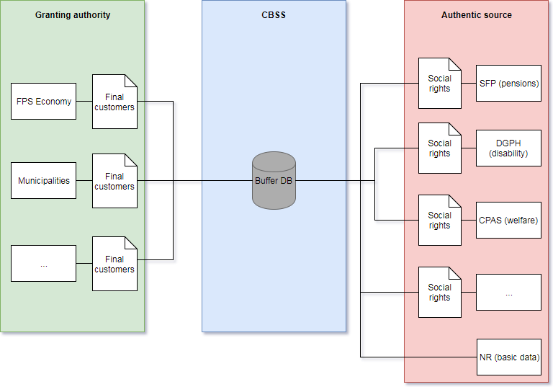
Banque de données tampon - alimentation / utilisation

Slide 65
Banque de données tampon - avantages
pour les utilisateurs de données
un ensemble d'informations est disponible de manière coordonnée et validée
possibilité d'application des règles de décision par la BCSS en fonction des besoins concrets de chaque utilisateur (garantie du principe de proportionnalité)
pour les gestionaires des sources authentiques
éviter des développements ad hoc pour chaque demande de données
éviter de devoir rendre les données disponibles en fonction des besoins de chaque utilisateur
pour le système
impulsion pour standardiser les données factuelles à prendre en compte pour déterminer les droits complémentaires et le moment ou la période pendant lesquels ces données doivent être disponibles ("philosophie des blocs lego")

Slide 66
Banque de données tampon - aspects juridiques
délibération générale n° 16/008 du 2 février 2016 relative à la création de la banque de données "Tampon" auprès de la Banque Carrefour de la sécurité sociale pour l'octroi automatique de droits supplémentaires
ce projet est étroitement lié à l'harmonisation des statuts utilisés pour l'octroi de droits supplémentaires ; cet aspect essentiel du projet sera réalisé, entre autres, en concertation avec les partenaires sociaux
simplification nécessaire des législations pour suivre la philosophie des blocs lego

Slide 67
DB Tampon - simplification de la réglementation
p.e. Don’t
p.e. Do
Une prime est accordée à la personne de référence de la famille inscrite dans la commune dont au moins 1 ou plusieurs membres de la famille sont bénéficiaires au 1er janvier de l'année de service concernée de l'aide
Tarifs préférentiels pour les soins de santé
Garantie de revenus pour les personnes âgées (IGO)
Allocation personne handicapée
Allocations familiales majorées (régime des salariés ou des indépendants)
Une prime est accordée à la personne de référence de la famille inscrite dans la commune dont au moins 1 membre de la famille est bénéficiaire au 01/01 de l’intervention majorée dans les soins de santé” (visée à l'article 37, §19, de la Loi relative à l'assurance obligatoire soins de santé et indemnités coordonnée le 14 juillet 1994)

Slide 68
Philosophie blocs lego
Source authentique
RN (& BCSS)
Date de naissance
Adresse du domicile
Composition de famille
Statuts sociaux
SPF ou IPSS
GRAPA - IGO
RG - GI
Droit complémentaire
Instances d’octroi
ATP - THVD
…
Réduction
sur l’impôt provincial
Province de Flandre orientale
CPAS
RIS - LL
AF - EQ - LL
DGPH
P1-4
…
Mutuelles
Revenus
BIM - BVT

Slide 69
Philosophie blocs lego
Source authentique
RN (& BCSS)
Date de naissance
Adresse du domicile
Composition de famille
Statuts sociaux
SPF ou IPSS
GRAPA - IGO
RG - GI
Droit complémentaire
Instances d’octroi
ATP - THVD
…
Tarif social
gaz & électricité
SPF Economie
& fournisseurs
CPAS
RIS - LL
AF - EQ - LL
DGPH
P1-4
…
Revenus
Mutuelles
BIM - BVT

Slide 70
Philosophie blocs lego
Source authentique
RN (& BCSS)
Date de naissance
Adresse du domicile
Composition de famille
Statuts sociaux
SPF ou IPSS
GRAPA - IGO
RG - GI
Droit complémentaire
Instances d’octroi
ATP - THVD
…
Réduction
sur l’impôt pour le traitement des déchets
Ville de Charleroi
CPAS
RIS - LL
AF - EQ - LL
DGPH
P1-4
…
Revenus
Mutuelles
BIM - BVT

Slide 71
Statuts sociaux harmonisés (SSH) - détail approche 2
consultation en ligne des sources authentiques par les instances d’octroi (IO)
en ligne et de manière interactive pour des dossiers spécifiques
possibilité de vérifier si le bénéficiaire potentiel satisfait aux critères à une date donnée
possibilité d’accorder un droit à tout bénéficiaire potentiel qui n’est pas connu au préalable
utilisateur des transports en commun
possibilité de vérifier si une personne satisfait à un ensemble de critères fixés dans la délibération du CSI (exemple: domicile, statut à un moment donné, ...)
quelques exemples
allocations familiales complémentaires en Communauté germanophone et en Région wallonne
titres-services supplémentaires (WSE)
carte intervention majorée et carte d’accompagnateur gratuit (SNCB)
Prime Bruxell’Air (Bruxelles Mobilité)

Slide 72
Statuts sociaux harmonisés (SSH) - détail approche 3
depuis février 2019 MyBEnefits.fgov
outil supplémentaire via une appli mobile & application web
permettant au citoyen de consulter lui-même ses statuts sociaux à la date du jour et de les prouver pour faire valoir ses droits auprès de différentes instances d’octroi
permettant au professionnel, principalement les instances d’octroi qui ne sont pas des partenaires classiques de la BCSS, de vérifier les données
acteurs qui ne travaillent typiquement pas avec la BCSS (p.ex. centre sportif, garderie, musée, centre de loisirs, parc d’attractions, ...)
acteurs qui ne disposent pas (encore) d'un flux de données automatique (p.ex. dans le cadre de l’aide juridique pro deo, réduction taxe communale, ...)
permettant au citoyen et au professionnel de consulter/communiquer des avantages dans le secteur de la culture, des loisirs et du sport
depuis novembre 2024 MyGov.be
le portefeuille digital offre la possibilité pour le citoyen de consulter ses propres statuts sociaux et aussi ceux de ses enfants jusqu’à 12 ans

Slide 73
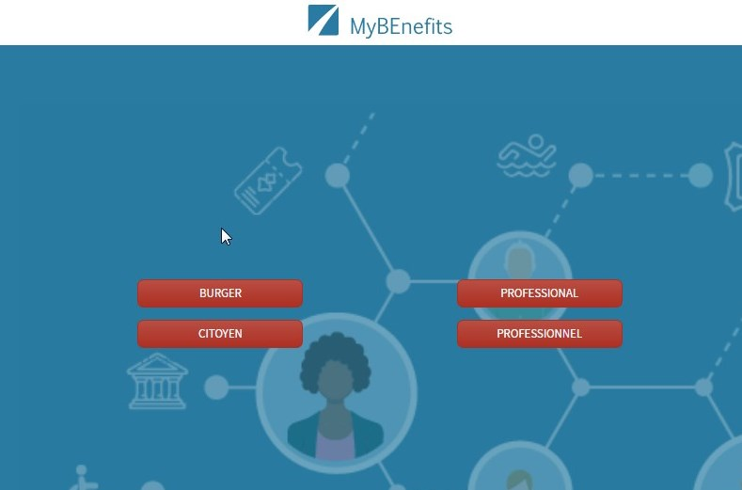



Application MyBEnefits
mutuelles
CPAS
SFP
DGPH
…
App mobile disponible pour appareils Android (Google Play) et appareils Apple (App Store)
Application web www.mybenefits.fgov.be

Slide 74



Application MyBEnefits - connexion sécurisée
citoyen: identification requise
consultation du statut
informations à caractère personnel : niveau de sécurité suffisamment élevé
MyGov.be
e-ID
ITSME
Time-based One-Time Password
Token
Création code QR / éventuellement impression (uniquement via site web)
professionnel : pas besoin d'identification
lecture du code QR / code unique soumis par le citoyen
informations minimales: statut, code postal, chiffre de contrôle numéro RN

Slide 75
MyBEnefits - 3 Fonctionnalités
« check » des statuts sociaux
- le citoyen après s’être identifié consulte en temps réel ses statuts sociaux et génère un code, preuve électronique valide qu’il peut montrer pour obtenir plus facilement ses droits et avantages sociaux
- l’utilisateur « professionnel » (Instance d’Octroi), sans identification/authentification/intégration technique, lit et contrôle le code qui est généré et présenté par un citoyen pour octroyer un avantage
consulter les avantages sociaux
- plus de 200 avantages réservés aux personnes avec des statuts sociaux sont répertoriés actuellement
présentés sous forme de listes dynamiques
- intuitivement, l’utilisateur a la possibilité de filtrer les avantages repris en affinant au fur et à mesure ses recherches sur base de 3 critères : zone géographique, profil de l’utilisateur, catégorie d’avantages
augmenter la visibilité et l’utilisation des avantages sociaux
- possibilité de faire remonter des informations au sujet de droits et avantages sociaux via la fonction « Communiquer un avantage »
- quelques cases à cocher et à compléter vont permettre de partager les infos pour enrichir la liste avec de nouveaux avantages recensés sur le territoire
- focus placé sur le trio loisir, sport et culture

Slide 76
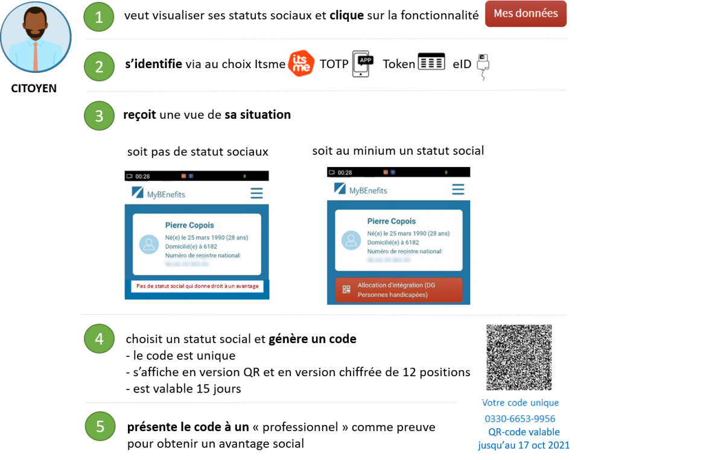
Statuts sociaux - consultation & création de code

Slide 77
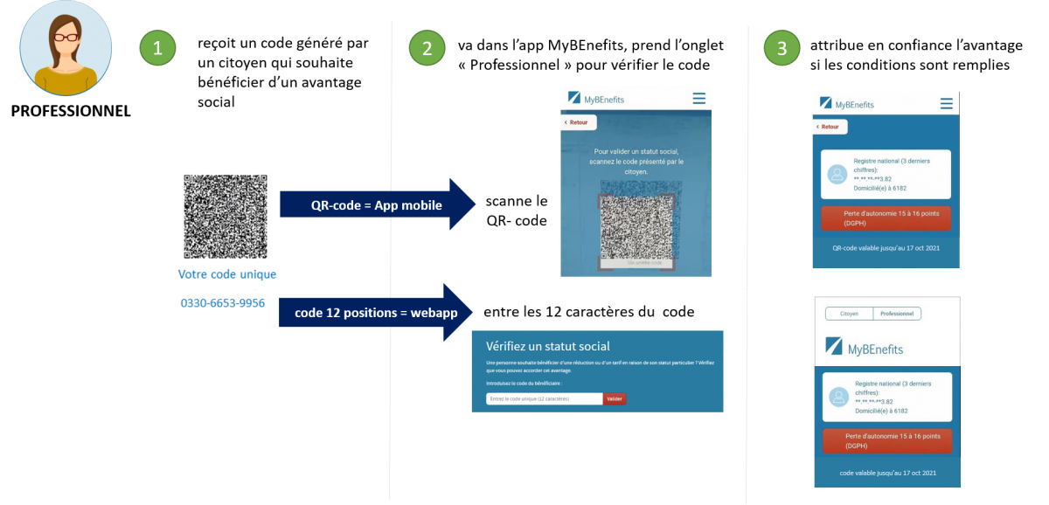
Professionnel - « Check » des statuts sociaux

Slide 78
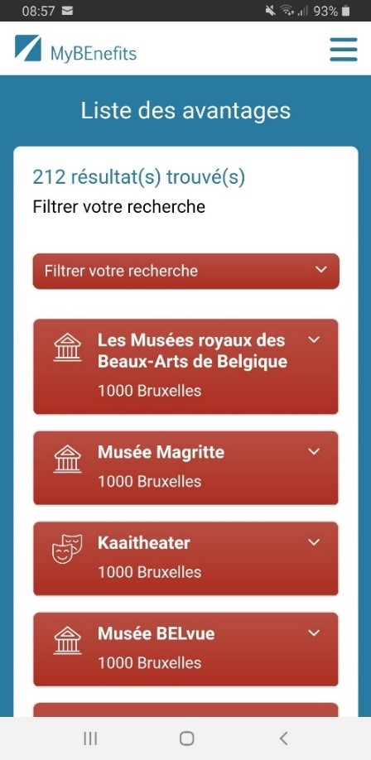
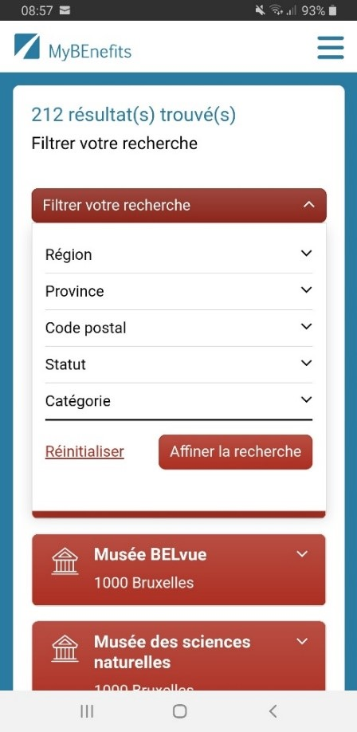
Consulter les avantages sociaux
vue par défaut
vue avec filtres

Slide 79
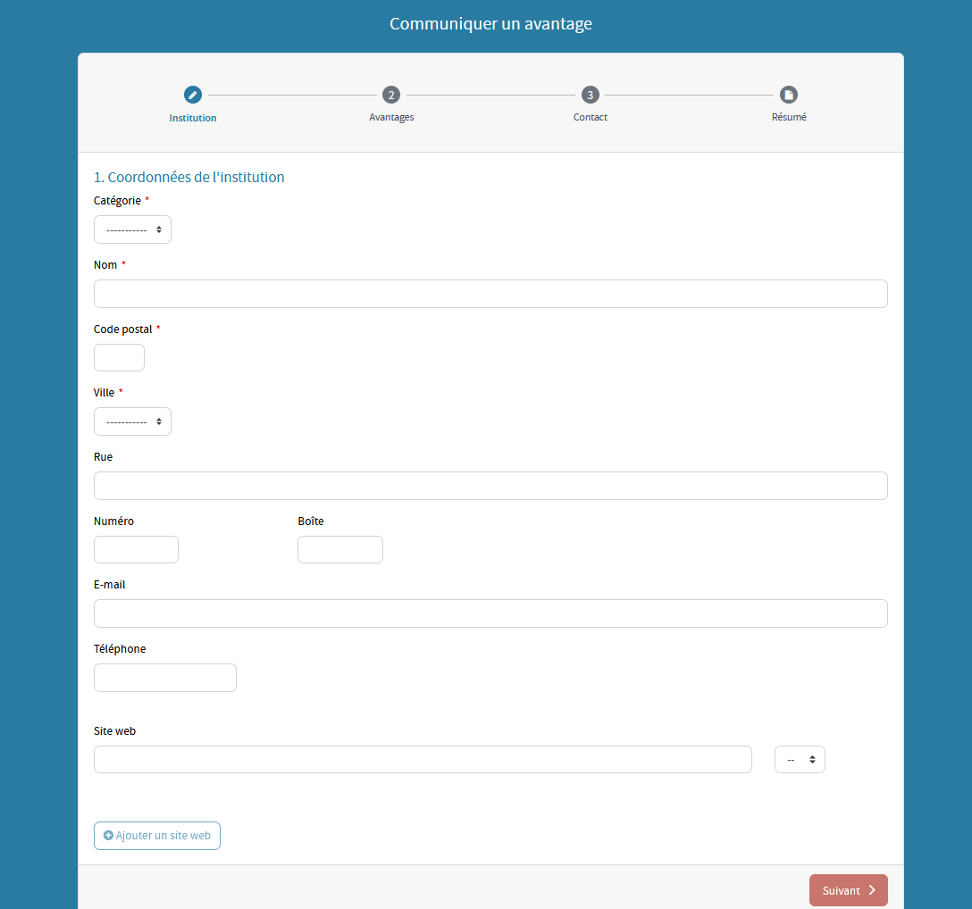
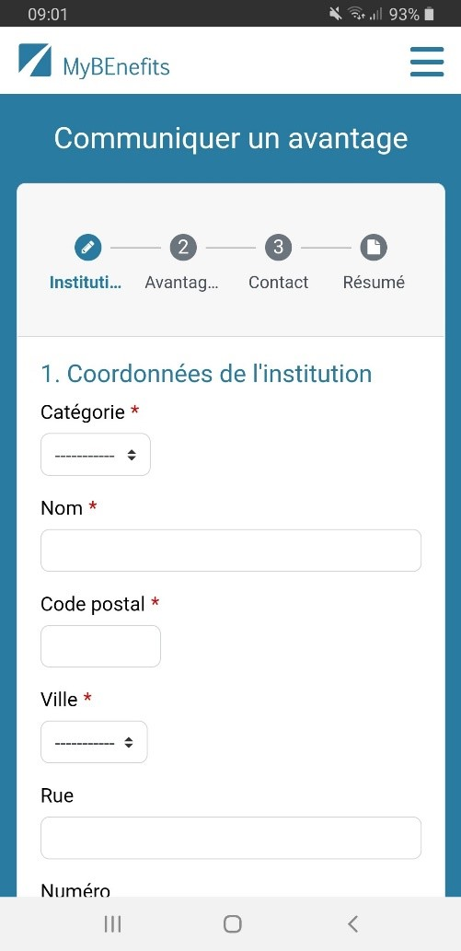
Augmenter la visibilité et l’utilisation des avantages sociaux
Webapp
App mobile

Slide 80
Statuts sociaux harmonisés (SSH) - détail approche 3
depuis février 2019 MyBEnefits.fgov
outil supplémentaire via une appli mobile & application web
permettant au citoyen de consulter lui-même ses statuts sociaux à la date du jour et de les prouver pour faire valoir ses droits auprès de différentes instances d’octroi
permettant au professionnel, principalement les instances d’octroi qui ne sont pas des partenaires classiques de la BCSS, de vérifier les données
acteurs qui ne travaillent typiquement pas avec la BCSS (p.ex. centre sportif, garderie, musée, centre de loisirs, parc d’attractions, ...)
acteurs qui ne disposent pas (encore) d'un flux de données automatique (p.ex. dans le cadre de l’aide juridique pro deo, réduction taxe communale, ...)
permettant au citoyen et au professionnel de consulter/communiquer des avantages dans le secteur de la culture, des loisirs et du sport
depuis novembre 2024 MyGov.be
le portefeuille digital offre la possibilité pour le citoyen de consulter ses propres statuts sociaux et aussi ceux de ses enfants jusqu’à 12 ans

Slide 81
Application MyBEnefits > MyGov.be
MyBEnefits
plus de 40.000 demandes d’attestation de statuts sociaux
120.000 consultations d’avantages dans le secteur de la culture et des loisirs
MyGov.be
plus de 90.000 demandes d’attestation de statuts sociaux

Slide 83
Application MyBEnefits > MyGov.be
suppression de l’application mobile MyBEnefits (remplacée par MyGov.be)
repositionnement du site web MyBenefits (migration d’une partie des fonctionnalités vers MyData.belgium.be)
information du public cible

Slide 84
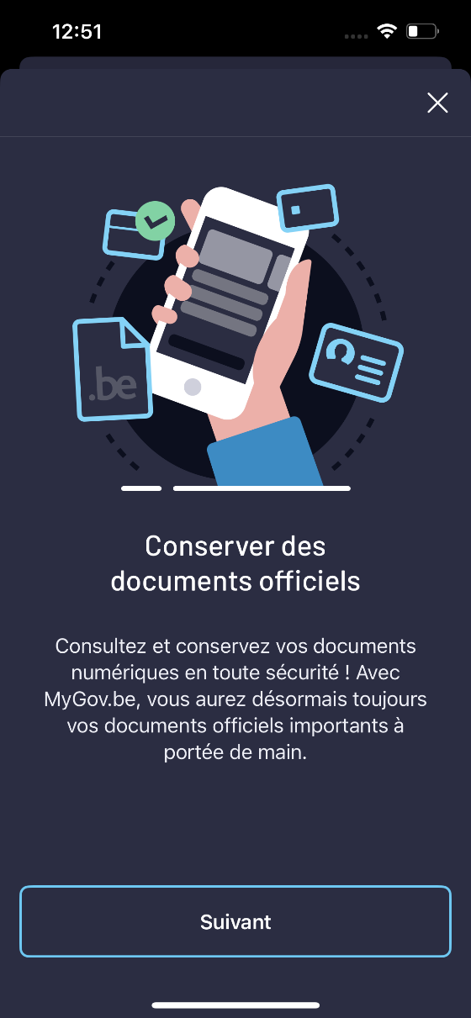
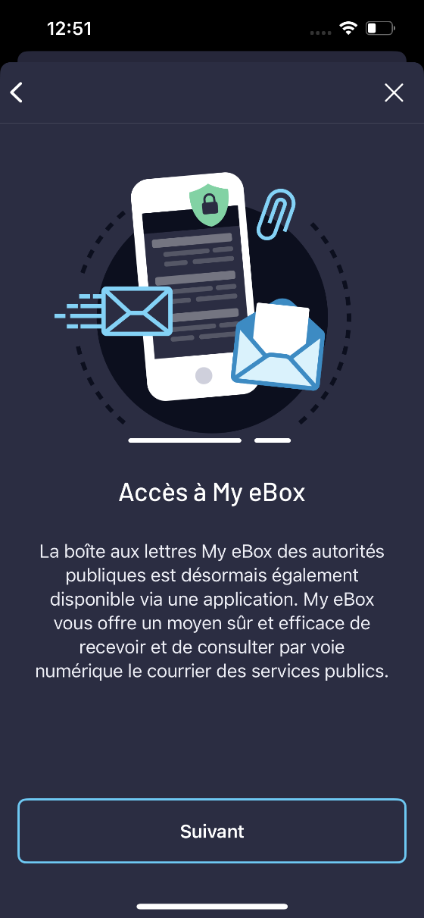
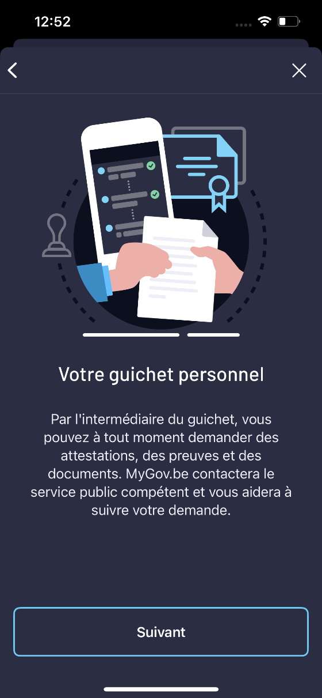
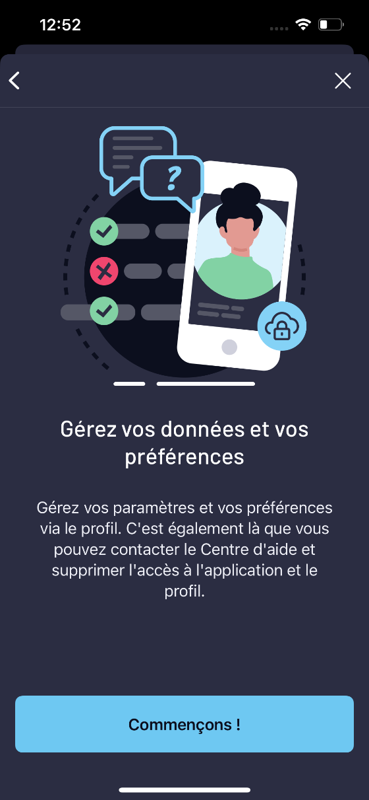
MyGOV.be – portefeuille d’identité digital belge
outil administratif universel, accessible, simple, sécurisé et respectueux de la vie privée
authentification de l'identité (numérique) sur base de la source authentique Registre national
possibilité de charger et d'enregistrer des justificatifs numériques pour une vérification hors ligne
fonctionnalités
conserver des documents officiels
accéder à My eBox
introduire ses requêtes via un guichet
gérer ses données et préférences

Slide 85
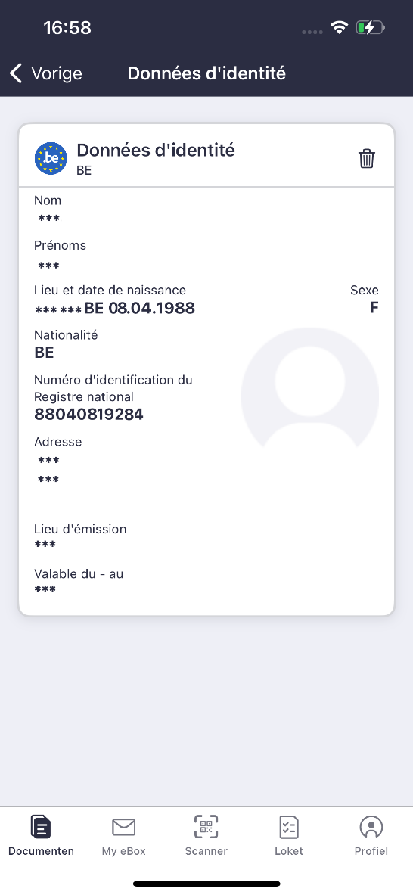
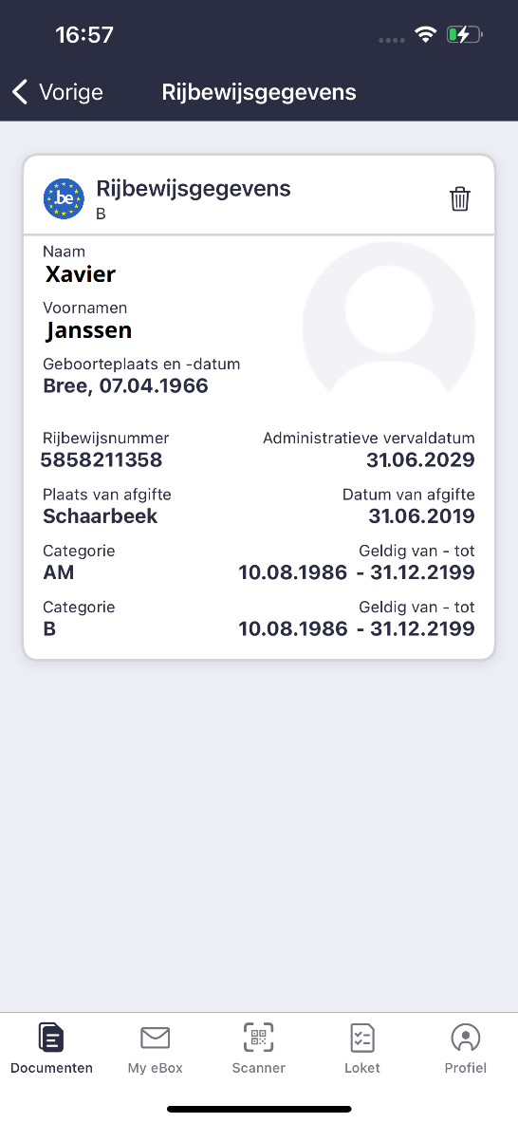
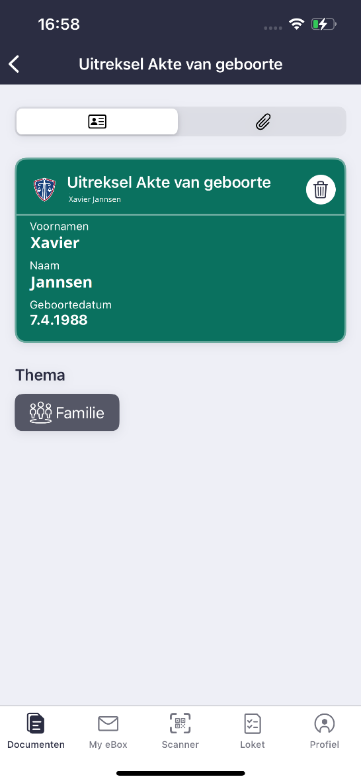
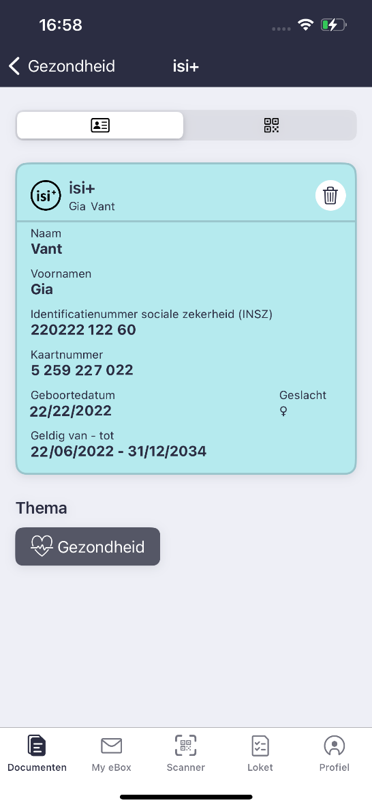
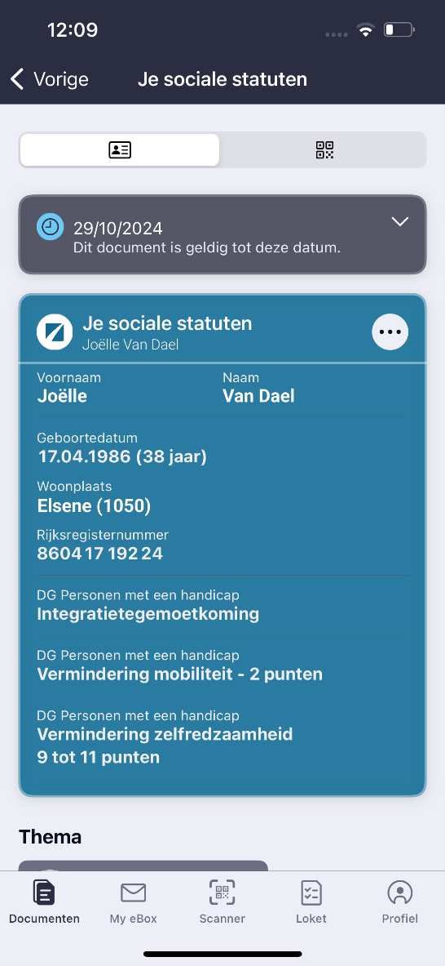
MyGOV.be – Documents
application MyGov.be pour les citoyens dans laquelle ils trouvent dans la partie Documents
données de carte d'identité
données de permis de conduire
données de certificat(s) d'immatriculation
extrait de l'acte de naissance et mariage
la carte isi+
statuts sociaux (MyBenefits)
...

Slide 86
Carte isi⁺
système mis en place pour
la consultation en ligne sécurisée et en temps réel des données administratives gérées par les organismes assureurs via MyCareNet
l’identification certaine via le NISS, disponible sur les titres d’identité électroniques et sur la carte résiduaire isi+
la carte isi+ est distribuée
aux personnes qui ne peuvent pas disposer d’un titre d’identité électronique et qui disposent d’une couverture sociale pour se faire soigner en Belgique
les frontaliers qui habitent à l’étranger et travaillent en Belgique
les personnes pensionnées de nationalité étrangère qui sont parties à l’étranger après avoir travaillé en Belgique et cotisé au système belge de sécurité sociale
à tous les enfants < 12 ans
> 3 millions de cartes isi+ ont été produites au total (dont 152.595 en 2025)

Slide 87
Carte isi⁺
1.557.788 cartes actives (au 01/01/26)
mise en production du service pour l’émission de cartes isi+ digitales par les OA
81.816 cartes digitales émises depuis juin (pour 13.304 cartes physiques)
mise en production en mai du service REST permettant aux OA la consultation des cartes isi+ dans la DB des cartes et l’affichage d’une version digitale
toutes les cartes isi+ physiques actives restent valables et sont systématiquement disponibles en version digitale
le contrat pour la production des cartes physiques arrive à échéance en avril 2026
plus aucune carte physique ne sera délivrée
préparation de la fonctionnalité « partage de la carte isi+ » (avec la famille, l’école, …)

Slide 88
Cartes isi⁺ digitales
téléchargements via MyGov.be
toutes les cartes isi+ digitales sont disponibles pour les 2 parents
42.599 cartes ont été téléchargées en 2025
téléchargements via les applications mobiles et web des OA
les cartes isi+ digitales sont disponibles pour les titulaires
19.645 cartes ont été téléchargées depuis mai 2025

Slide 89
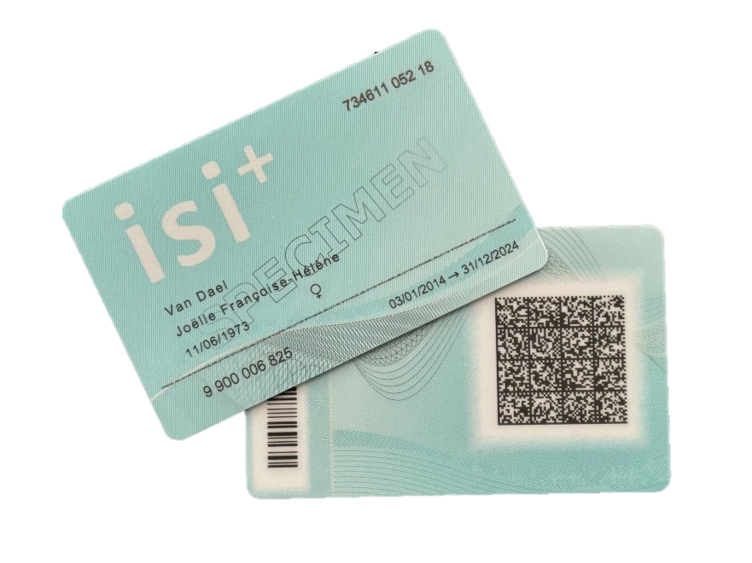
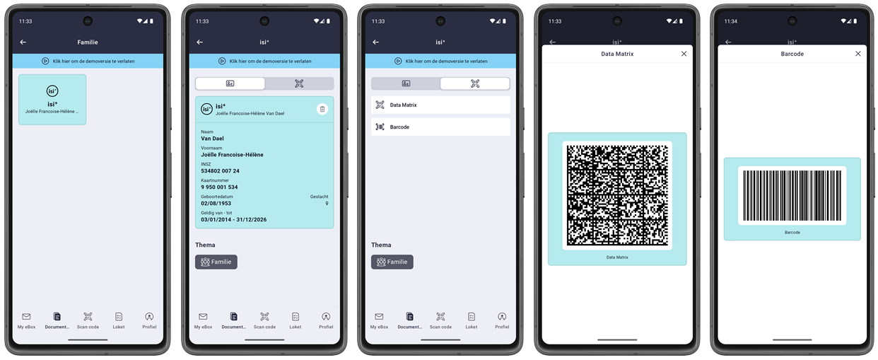

Slide 90
eBox citoyen
boîte aux lettres électronique permettant au citoyen de recevoir des documents officiels de manière centralisée et sécurisée
outil conçu de telle sorte que le citoyen s’annonce une seule fois (‘single sign on’) pour obtenir ensuite accès à tous ses documents personnels via l’interface de son choix , quel que soit l’endroit où ses documents sont enregistrés
transactions électroniques via application web ou app
architecture et technologie identiques à celles de l’eBox entreprise
BCSS est Document Provider pour 35 institutions (secteur sécurité sociale et santé)

Slide 91
eBox citoyen
au 31/12/2025
250.246.741 documents publiés via la BCSS
6.860.831 consentements numériques (My eBox + Doccle + Mijn BurgerProfile + KBC + IRISbox + Trusto)
4.260.010 activations uniques = 44,82 % des belges de 18 ans et +
implémentations suite aux adaptations de la loi eBox en 2023
nouvelles fonctionnalités : bidirectionnalité, envois recommandés, notifications et possibilité temporaire de copies papier
le citoyen peut demander à recevoir une copie papier des messages eBox pour maximum 1 an, renouvelable une fois
entrée en vigueur en 2026, selon un projet d’arrêté royal en cours de remaniement
le Collège des IPSS a demandé la suppression de cette disposition ou sa non-entrée en vigueur, invoquant des coûts et développements techniques importants pour la BCSS et les expéditeurs et une plus-value limitée pour le citoyen

Slide 92
CPAS
CPAS en ligne
désormais possibilité de déposer par voie électronique une demande d'aide auprès d'un CPAS
plus grande accessibilité et diminution du non-recours aux droits
un formulaire de demande est disponible sur le portail de la sécurité sociale avec pré-remplissage, après authentification de l'identité
intégration dans les progiciels du CPAS pour le traitement des demandes
utilisation de l'eBox pour la communication avec le demandeur
PrimaVera
recours à un outil de calcul intelligent pour simuler, en fonction des moyens de subsistance du demandeur, le droit au revenu d'intégration et le montant
accès aux services du CPAS pour les associations d'aide sociale

Slide 93
Lutte contre la fraude
participation active au Collège de lutte contre la fraude fiscale et sociale
plan de lutte contre la fraude avec 4 clusters stratégiques
gestion, coordination et intelligence collective
détection, analyse et traitement des flux financiers illégaux
saisies, confiscations et recouvrement des avoirs d'origine criminelle
contrôle, inspection et lutte contre la fraude sectorielle
> 120 flux de données structurés développés pour permettre la mise en correspondance ou l'exploration de données
mise en œuvre du LoR (Level of Reliability) par les institutions de sécurité sociale pour la création de numéros bis
obligation de retenue dans le statut social des travailleurs indépendants
communications de données internationales entre les institutions belges et étrangères compétentes afin de détecter le cumul d’allocations
expansion de ePV - eDossier - Dolsis - My Digital Assistant (MyDIA)

Slide 94
Lutte contre la fraude
Dolsis
accès à plusieurs sources de données via une interface Web unique
initialement développé pour les services d'inspection traditionnels et maintenant plus de 90 institutions utilisatrices
MyDIA
permet d’améliorer la coopération entre les inspections dans la lutte contre la fraude sociale
application mobile pour les services d'inspection de l’ONSS, de l’ONEM, du SPF ETCS, de l’INAMI et de l’INASTI pour consulter les données d'identification de diverses sources de données
Single Permit (Permis unique)
travail temporaire en Belgique de ressortissants de pays tiers (non-UE)
permis de séjour (compétence fédérale) et permis de travail (compétence régionale)
la plateforme Single Permit déconstruit cette complexité pour l'utilisateur (employeur belge et étranger) lors de la demande
utilisation de l'application belgianIDpro qui fait appel aux services du registre BCSS pour identifier correctement le travailleur étranger

Slide 95

G-Cloud
https://www.gcloud.belgium.be

Slide 96
G-Cloud - Synergies
Applications métier
Core business (déclarations, processus métier, ...)
Applications standard & composants
Site web | Gestion des accès | Logiciel de traduction | …
Partage
Plateformes applicatives
Open Source | IBM | Microsoft| Oracle | SAS | …
Partage
Infrastructure logicielle
Virtualisation | Security | Mail | VoIP | …
Partage
Infrastructure matérielle
Data centers | Computing | Network | Storage
Partage

Slide 97
G-Cloud - Synergies
évolution de la gestion des middlewares et de l’infrastructure vers la configuration et l’exploitation de services G-Cloud avec les équipes Smals
Federal Service Platform / API Gateway
organe de suivi commun des clients : eHealth – BCSS – ONSS
examen des demandes communes, contenu et planning des releases, suivi des incidents et des contacts avec le fournisseur
suivi budgétaire et information sur les nouveaux membres potentiels de la plate-forme
négociations fournisseurs & contrats cadre fédéraux

Slide 98
G-Cloud - Avantages
effets d’économie d’échelle
efficacité accrue
qualité accrue
disponibilité accrue
coûts inférieurs (infrastructure, licences de logiciels, supervision, …)
respect de la confidentialité et protection des données
axé davantage sur le business et flexibilité pour atteindre les objectifs
plus de poids vis-à-vis des fournisseurs
mutualisation des connaissances et des ressources
évolution technologique disponible plus rapidement pour tous

Slide 99







Types de déploiements dans le Cloud
Public Cloud
Shared
Hybrid
Access/Control
Outsourced Community Cloud (= off-premise)
Community Cloud on-premise
Private Cloud on-premise
Outsourced Private Cloud (= off-premise)
Dedicated
Location
Customer
Service Provider

Slide 100

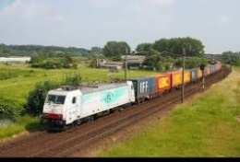
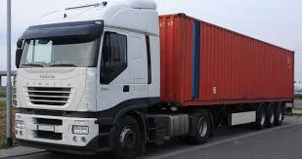
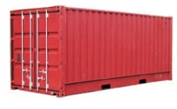






G-Cloud - Platform as a Service (PaaS)
introduction technologie de conteneurs
traduit en technologie modern Platform-as-a-Service
contenu individuel
stockage isolé
et facilement transportable
Monitoring Sécurisation logging
Coming
soon

Slide 101


G-Cloud - PaaS - formes de collaboration
Ecosystème des autorités
Autres secteurs
Parties composantes
Application
1
Application
2
Application
N
Partenaire 1
Partenaire 2
Partenaire N
Plateforme de collaboration
DB
DB
Collaboration technologique
DB
DB
DB

Slide 102




G-Cloud - Platform as a Service
Requirements
Release planning
Development &
Release preparation
Release execution
Incident management
1ère ligne
DB
- unit
2ème ligne
3ème ligne

Slide 103
G-Cloud - Paas - répertoire des références
Requirements
Release planning
Development &
Release preparation
Release execution
Utilisateurs / partenaires
DB
SPF BOSA
DTO
SPF
Justice
Mobilité
…

Slide 104
Status G-Cloud service portfolio

Slide 105
Datawarehouse marché du travail
créé pour répondre de manière efficace aux demandes de données de la part d’institutions de recherche et des pouvoirs publics
à la base construit à l’aide de données provenant des institutions de sécurité sociale, du registre national et du registre Bis, et complété par des notions auto-définies
mis en production début 2001
au fil des années, augmentation du nombre d’instances fournissant des données
données pertinentes de tous les acteurs du secteur social
données pertinentes en provenance d’autres acteurs (p.ex. SPF Finances, DGSIE,…)
toujours moyennant une délibération du comité de sécurité de l’information (CSI)

Slide 106
Datawarehouse marché du travail
soutien des instances chargées de la préparation et de l’évaluation de la politique et des chercheurs en ce qui concerne l’accessibilité du datawarehouse pour leurs besoins ad hoc
définition d’une méthodologie standard pour le codage et l’anonymisation de données
extension des statistiques de base fréquemment demandées qui sont établies et diffusées automatiquement, et possibilité de consultation de ces statistiques via 5 applications web
statistiques en ligne / chiffres locaux
statistiques en ligne / chiffres globaux
statistiques en ligne / mobilité socio-économique
statistiques en ligne / composition de ménage
statistiques en ligne / mobilité socio-économique à court terme
pas de traitement du contenu des données par la BCSS

Slide 107
Services pour les employeurs
> 50 services électroniques pour les entreprises, tant sous forme d’échange de messages électroniques d’application à application, que sous forme de 48 services en ligne via le portail de la sécurité sociale
les déclarations sont limitées à 3 moments
la déclaration immédiate d’emploi et de préavis (Dimona)
la déclaration trimestrielle relative au salaire et au temps de travail (DmfA)
la survenance d’un risque social (DRS)
> 50 millions de déclarations électroniques effectuées par les employeurs en 2025

Slide 108
Dimona
déclaration immédiate du début ou de la fin d’une relation de travail entre un employeur et un travailleur
uniquement par voie électronique, 24/24 et 7/7 via
le portail de la sécurité sociale
FTP/MQSeries
réseau Isabel
serveur vocal
gsm
lors de la réception, l’identité du travailleur est vérifiée pour que tous les acteurs du secteur social utilisent une clé d’identification correcte et uniforme du travailleur

Slide 109
DmfA
déclaration électronique par les employeurs des données relatives aux salaires et aux temps de travail
caractère multifonctionnel (notions harmonisées)
les données déclarées sont disponibles de façon électronique, via le réseau de la sécurité sociale, pour tous les acteurs du secteur social qui ont besoin de ces données pour l’exécution de leurs missions
moyennant un certificat électronique, peut être consultée et corrigée en ligne ultérieurement par l’employeur en ce qui concerne ses travailleurs salariés et la période durant laquelle il les a employés

Slide 110
DRS
limitation des informations collectées aux informations qui ne sont pas encore disponibles dans le réseau du secteur social (suppression ou au moins simplification de formulaires)
standardisé pour les secteurs concernés par la déclaration du risque social (incapacité de travail, maternité, accident du travail, maladie professionnelle, chômage)
déclaration peut être effectuée
de façon électronique (24/24 et 7/7) via
le portail de la sécurité sociale
FTP/MQSeries
le réseau Isabel
pour quelques scénarii également sur papier (temporairement)
conformément à des instructions uniformes

Slide 111
Services pour les citoyens
les citoyens obtiennent leurs droits automatiquement dans toute la mesure du possible, sur la base d’une prestation de services électronique entre les acteurs du secteur social
pour les droits qui ne peuvent pas être accordés automatiquement, des services électroniques intégrés sont progressivement mis à disposition via les portails des acteurs du secteur social
33 services sont opérationnels via un portail intégré et/ou des applications mobiles

Slide 112
Services pour des tiers - exemples
transaction pour les maîtres d’ouvrage sur le portail de la sécurité sociale
consultation électronique du fait qu’un employeur est en règle avec ses obligations en matière de sécurité sociale et vérification de l’existence d’une responsabilité solidaire ou d’une obligation de retenue
transaction pour les communes sur le portail de la sécurité sociale
My Handicap et Handiweb: introduction électronique d’une demande d’allocation pour personne handicapée auprès du SPF Sécurité sociale
BelgianIdPro : consultation on-line et, au besoin, création du numéro unique d’identification de la sécurité sociale dans les registres BCSS
introduction électronique d’une demande de pension (SFP)
introduction d’une déclaration anticipée en matière d’euthanasie

Slide 113
Services pour des tiers - exemples
transaction pour les huissiers de justice
quatrième voie – notification sociale: les officiers publics ou ministériels ont la possibilité de transmettre leurs messages et informations par la voie électronique
My Handicap
les personnes en charge du handicap peuvent soumettre une demande pour un citoyen et consulter le dossier d’une personne handicapée
Limosa
déclaration mutifonctionnelle unique de toutes les activités de travailleurs, indépendants ou stagiaires étrangers sur le territoire belge

Slide 114
Portail de la sécurité sociale
constitue le point d’accès à toutes les informations et services en ligne relatifs à le sécurité sociale
1 volet international + 3 publics-cibles
citoyens
entreprises (employeurs, indépendants, mandataires, prestataires de services sociaux, curateurs, travailler avec des contractants, ...)
fonctionnaires et autres professionnels de la sécurité sociale
le portail propose un aperçu des finalités de chaque service en ligne ainsi que du niveau de sécurité requis pour y accéder
la BCSS joue un rôle moteur dans son développement et assure la coordination du volet informatif

Slide 115
Portail sécurité sociale
évolution vers un portail dans la philosophie eGov 3.0
utilisateur final au centre → l'expérience utilisateur est adaptée au parcours utilisateur (et non au fonctionnement interne) et est simple et intuitive
expérience sur mesure → l'utilisateur reçoit les informations et les services les plus pertinents, tant avant qu'après son inscription
pas d'erreur possible → l'utilisateur trouve toujours son chemin, sans se perdre dans un trop grand nombre d'entrées

Slide 116
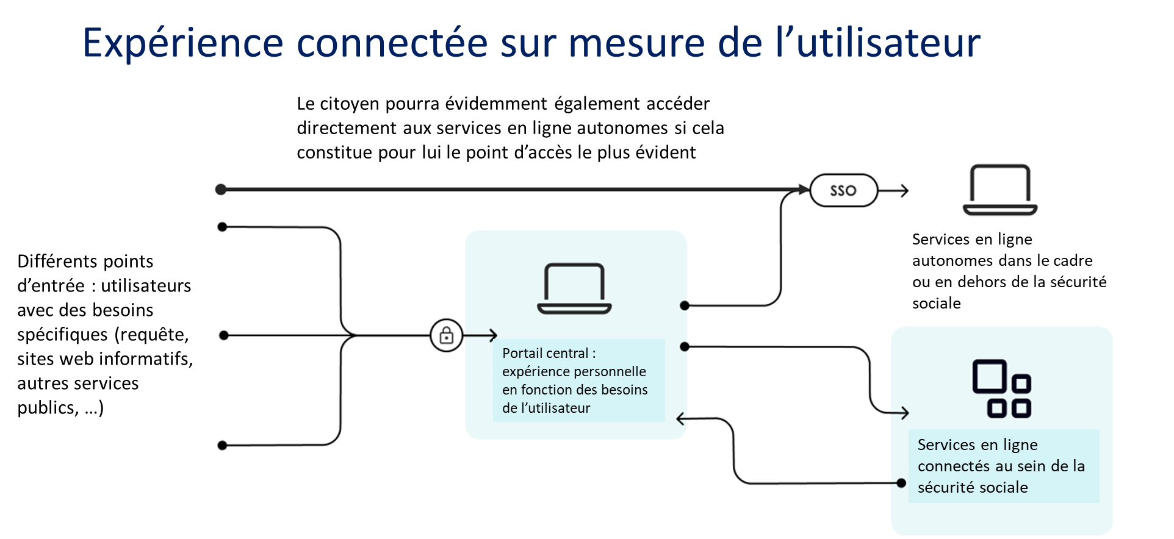

Slide 117
6. Europe

Slide 118
Cadre européen
Digital (Identity) Wallet
Carte européenne d'assurance maladie (CEAM)
European Disability Card (EDC) et carte de stationnement pour handicapés
Single Digital Gateway (SDG)
Electronic Exchange of Social Security Information (EESSI) / Reference Implementation for a National Applications (RINA)
Network & Information Security v2 (NIS2)

Slide 119
Digital (Identity) Wallet
chaque Etat membre est tenu d’offrir gratuitement un « portefeuille d’identité numérique »
sésame pour s’identifier en Europe et s’authentifier sur des services gouvernementaux en ligne
la BCSS participe à l’élaboration du portefeuille numérique belge avec le SPF BOSA, pour
l’authentification de l'identité (numérique) sur base de la source authentique Registre national
la possibilité de charger et d'enregistrer des justificatifs numériques pour une vérification hors ligne
la lecture des informations au moyen d'un code QR signé avec mise à disposition aussi en format PDF
l’application MyGov.be (voir infra)

Slide 120
Digital (Identity) Wallet - premiers use cases
sécurité sociale
numérisation de la carte isi+
statuts sociaux → alternative pour MyBEnefits
carte de parking pour les personnes avec handicap
domaine de la santé
certificats Covid existants (certificat de test, de rétablissement et de vaccination)
niveau européen
European Health Insurance Card (EHIC) [carte européenne d’assurance maladie (CEAM)]
European Disability Card (EDC)
niveau mondial
certificats de vaccination (Organisation mondiale de la Santé (OMS))
Notes:
carte isi+
attribuée aux personnes ne possédant pas de titre d’identité belge
mais qui bénéficient néanmoins de la sécurité sociale belge
(enfant, travailleur frontalier)
MyBEnefits
permet à un citoyen d’attester de ses statuts sociaux

Slide 121
Digitalisation de la CEAM
la CEAM garantit aux citoyens de l'UE des soins de santé médicalement nécessaires lorsqu'ils séjournent dans un autre État membre, au même coût que s'ils étaient assurés dans cet État membre
problèmes actuels
tarifs d’assurance pas garantis au moment de la prestation de soins
242 millions de CEAM papier/plastique en circulation chaque année → coût et impact environnemental
en cas d’oubli → pas de téléchargement de la CEAM électronique
la version papier/plastique actuelle est sujette à la fraude
une CEAM numérique au sein de l'écosystème EUDI Wallet est en cours de développement au sein du consortium DC4EU → pas disponible avant 2029 → tout le monde n'utilisera pas le portefeuille numérique
nécessité d'une alternative numérique plus rapide, d'une solution complémentaire et permanente
Notes:
vele beperkingen
burgers zijn er niet zeker van dat ze gezondheidszorg kunnen krijgen tegen Belgische verzekeringstarieven in andere EU-lidstaten als ze de EZVK niet kunnen laten zien op het moment van zorgverlening
burgers die vergeten zijn een papieren EZVK aan te vragen voor vertrek naar een andere EU-lidstaat kunnen geen elektronische EZVK downloaden

Slide 122
Digitalisation de la CEAM
en collaboration avec la Commission européenne (CE), la BCSS dirige le « groupe ad hoc (AHG) sur la digitalisation de la CEAM
le AHG a déposé les spécifications business et techniques d'une solution alternative
les organismes assureurs belges demandent une version digitale, reconnue au niveau transfrontalier
la Belgique va déjà digitaliser la délivrance du “Provisional Replacement Certificate” (PRC) conformément aux spécifications du AHG
e-PRC → un document PDF électronique enrichi d'un code QR contenant les données qui sont également visibles sur le document PDF et signées numériquement
coopération
avec la CE pour l'utilisation du référentiel institutionnel EESSI en tant que registre de confiance (infrastructure PKI)
avec le SPF BOSA pour l'inclusion de l'e-PRC dans MyGov.be et le scannage et la validation du code QR
déploiement en production courant 2026

Slide 123
demos – ePRC & eBox

Slide 124

Insérer demo ePRC

Slide 125
Insérer demo eBox

Slide 126
EDC et carte européenne de stationnement
chaque Etat membre devra délivrer une version physique de la carte EDC (« European Disability Card ») et de la carte de stationnement pour personnes en situation de handicap
carte physique → avec un code QR ou d’autres caractéristiques numériques pour
garantir la validité et l’authenticité de la carte + l'intégrité des données
éviter la fraude
régler des questions d'interopérabilité en matière de lecture des données
déploiement dans les Etats membres pour le 5 juin 2028 au plus tard
une version numérique est prévue
premiers contacts ont eu lieu avec le SPF Sécurité sociale et SPF BOSA pour l’intégration dans MyGov.be
plusieurs réunions avec la Commission et les Etats membres (preparation of delegated act)

Slide 127
Single Digital Gateway (SDG)
SDG crée une passerelle numérique unique, conformément à un réglementation européenne
où tous les citoyens et entreprises d’un pays de l’UE peuvent trouver des informations, des procédures et des services en ligne pour soutenir et résoudre leurs problèmes au sein d’un autre pays de l’UE
but
réduire le fardeau administratif des citoyens et des entreprises
améliorer le fonctionnement du marché intérieur
éliminer la discrimination
mise en production des procédures pour lesquelles la BCSS a été désignée comme moteur
demande d’une CEAM
demande d’allocation de (pré)pension des régimes obligatoires
demande d’informations relatives aux données de pension des régimes obligatoires
notification de modifications dans la situation personnelle ou professionnelle de la personne bénéficiant des allocations de sécurité sociale

Slide 128


Slide 129
Electronic Exchange of Social Security Information (EESSI)
les citoyens de l’UE et l'AELE (Association européenne de libre-échange) peuvent librement voyager, vivre et travailler dans d'autres pays de l'espace UE/AELE
les systèmes de sécurité sociale doivent refléter cette mobilité et faire en sorte que les citoyens bénéficient d'un accès complet à la sécurité sociale dans les contextes transfrontaliers
EESSI = réseau électronique européen sécurisé connectant les institutions de sécurité sociale
BCSS responsable pour l’Access Point (porte d’accès unique pour BE) et le National Gateway (bus vers les applications backoffice)

Slide 130
Reference Implementation for a National Applications (RINA)
RINA = service en ligne européen pour l’échange électronique de dossiers de sécurité sociale entre les institutions compétentes des pays européens
issu du projet EESSI
prise en charge de l'ensemble des processus administratifs concernant l'échange de données de sécurité sociale au niveau européen
outils pour la gestion des dossiers et l'optimisation des workflows internes
RINA est accessible aux prestataires des services sociaux

Slide 131
Network & Information Security (NIS2)
directive européenne relative à la cybersécurité
ensemble de mesures pour un niveau commun élevé de cybersécurité dans l'Union européenne
applicables aux secteurs critiques
entreprises publiques
secteur de la santé
autres secteurs critiques tels que les services publics, les marchés financiers, les transports, ......
vise la gestion des risques liés au traitement de l'information
applicable depuis octobre 2024

Slide 132
7. Conclusion

Slide 133
Avantages engrangés
plus grande efficacité
moins de charges et de frais, p.ex.
collecte unique des données à l'aide d'instructions et de concepts harmonisés
échange électronique de données en mode d’application à application autant que possible, sans réintroduction manuelle
répartition des tâches en matière de validation et de gestion d'informations
moins de contacts inutiles par la suite
collaboration en matière de développement d'applications (technique d'assemblage) grâce à la présence de services et composants réutilisables
davantage de services pour le même coût total, p.ex.
tous les services sont disponibles à n'importe quel moment, à partir de n'importe quel endroit et à partir de n'importe quel dispositif
services intégrés
prestation de services plus rapide
réduction des temps de déplacement et d'attente
interaction directe avec l'acteur compétent
feed-back en temps réel pour l'utilisateur

Slide 134
Avantages engrangés
plus grande effectivité
plus grande qualité de la prestation de services, p.ex.
services plus corrects
prestation de services plus personnalisée
prestation de services plus transparente
services plus sûrs avec une meilleure protection de la vie privée
possibilité pour l'utilisateur d'effectuer un contrôle de qualité du processus de prestation de services, notamment grâce à la possibilité de consultation électronique de l'état d'avancement du processus de prestation de services
moins de possibilités de fraude
nouveaux types de services, p.ex.
octroi automatique maximal de droits
communication automatique d'informations relatives aux droits éventuels qui ne peuvent pas être accordés automatiquement
recherche active du non-recours à certains droits via des techniques de datawarehousing
contrôle direct des données personnelles
environnements de simulation personnalisés

Slide 135
Facteurs critiques de succès
Penser à la valeur ajoutée
Equilibre stabilité - changement
Collaborer en confiance
Optimisation de la chaîne de processus
Recherche active de synergies
Développe-ment agile et réception
Respect des principes de base
Centré sur les tâches fonda-mentales
Architecture ICT de qualité
RGPD

Slide 136
Plus d’informations
site web BCSS
https://www.ksz-bcss.fgov.be
site web MyBEnefits
→ https://mybenefits.fgov.be
site web Datawarehouse marché du travail et protection sociale
→ https://www.ksz-bcss.fgov.be/fr/dwh/homepage
portail de la sécurité sociale
→ https://www.socialsecurity.be

Slide 137
Abréviations
AViQ - Agence pour une Vie de Qualité
BCED - Banque Carrefour d’Echange de Données
BIM - bénéficiaire de l’intervention majorée
CSI - Comité de sécurité de l'information
DPIA - Data Protection Impact Assessment
DSL - Dienststelle für Selbstbestimmtes Leben
EDC - European Disability Card
EESSI - Electronic Exchange of Social Security Information
isi+ - identification sociale / sociale identificatie
LoR - Level of Reliability
MDG - Ministerium der Deutschsprachigen Gemeinschaft
OA/ OAW - Organismes assureurs / Organismes assureurs wallons
PRC - Provisional Replacement Certificate
RAN - registre des annulés
RGPD - Règlement général relatif à la protection des données
SSH - statuts sociaux harmonisés
UVCW - Union des Villes et Communes de Wallonie

